Slide 2
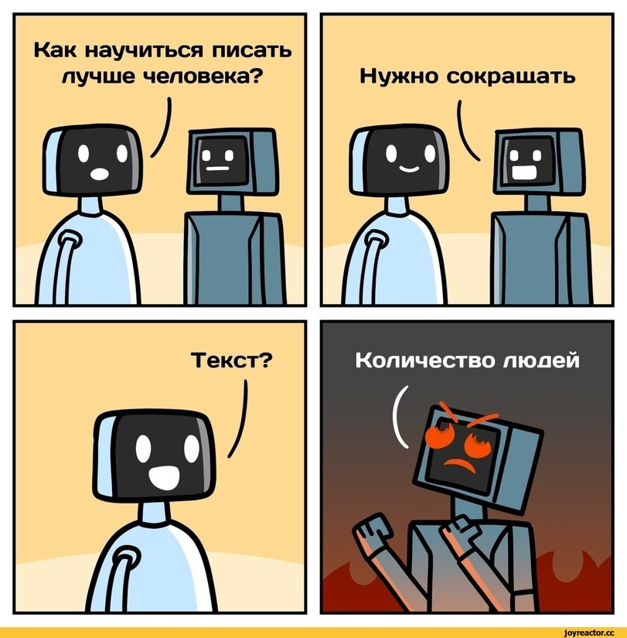
ИСКУССТВЕННЫЙ ИНТЕЛЛЕКТ В ФИНАНСАХ: ЗА ИЛИ ПРОТИВ ЧЕЛОВЕКА?
10/10/2021

Slide 3
Искусственный интеллект: определение (1)
3

Slide 4
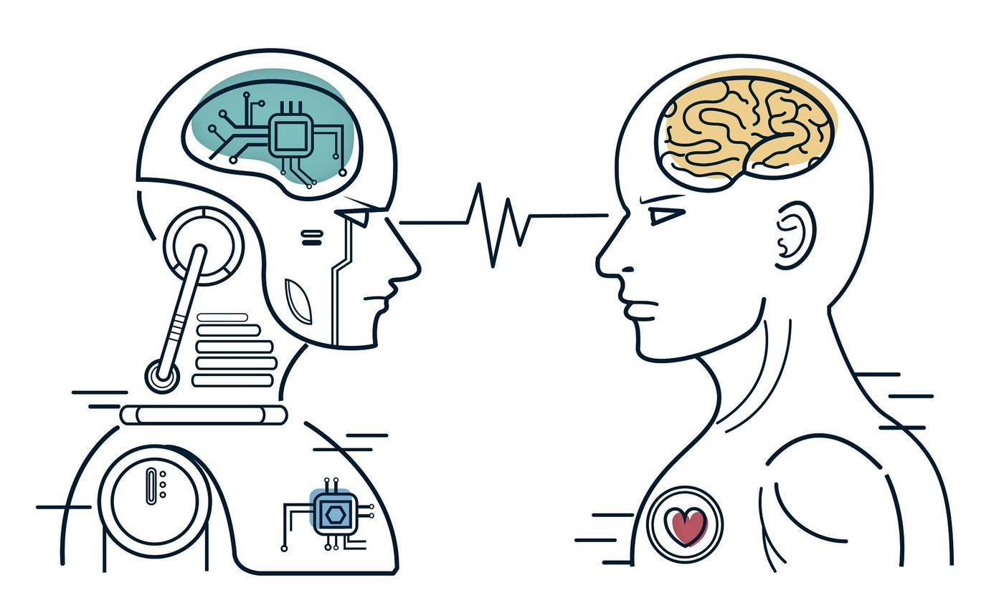
Искусственный интеллект: определение (2)
Искусственный интеллект - это «наука о том, как заставить компьютеры делать то, что требует интеллекта, когда это делается людьми»
Искусственный интеллект — это способность
машины имитировать человеческое мышление. Так называют современную технологию, с помощью которой электронные устройства, программы и роботы могут решать различные задачи по заданным алгоритмам.
Искусственный интеллект в широком смысле — направление науки по разработке аналитических систем, способных к обучению и решению сложных задач. В узком смысле — это технологии на основе обучения компьютера человеческому мышлению.
4

Slide 5
Искусственный интеллект (ИИ): виды
Символический ИИ основан на переводе человеческих знаний и логических утверждений в явно запрограммированные правила.
Статистический ИИ, напротив, относится к разработке восходящих систем, управляемых данными. Возможности таких систем не являются результатом применения закодированных человеческих знаний на основе правил, а возникают в результате анализа данных.
Общий ИИ, скорее амбиция, чем реальность, относится к системам, которые обладают универсальными способностями наравне с человеческим разумом. Эти способности включают способность учиться и выполнять любую интеллектуальную задачу, на которую способны люди.
Узкий ИИ. Системы искусственного интеллекта, которые мы видим сегодня в бизнесе, имеют форму узкого ИИ. Возможности этих систем ограничены относительно узкими заранее определенными задачами, для которых они были разработаны.
Источник: https://www.bankofengland.co.uk/working-paper/2021/comparing-minds-and-machines-implications-for-financial-stability
5

Slide 6
Этапы развития искусственного интеллекта
Источник: Обзор регулирования финансовых рынков Банка России № 5 18.11.2016 – 31.01.2017

Slide 7
Сравнение подходов к ИИ
Источник: Обзор регулирования финансовых рынков Банка России № 5 18.11.2016 – 31.01.2017

Slide 8
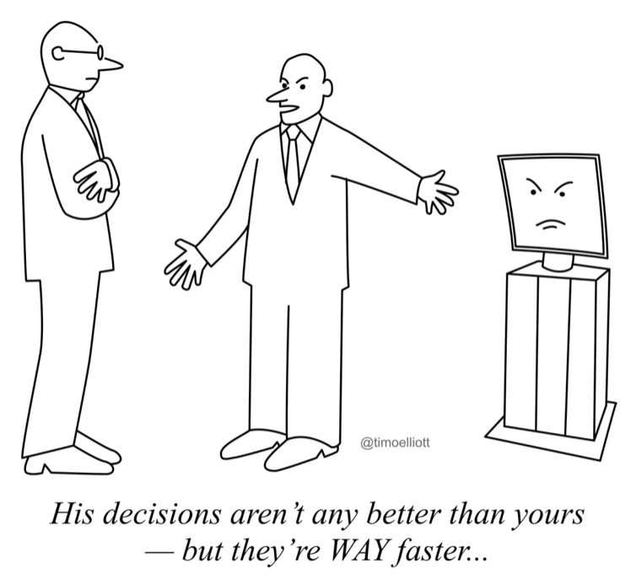
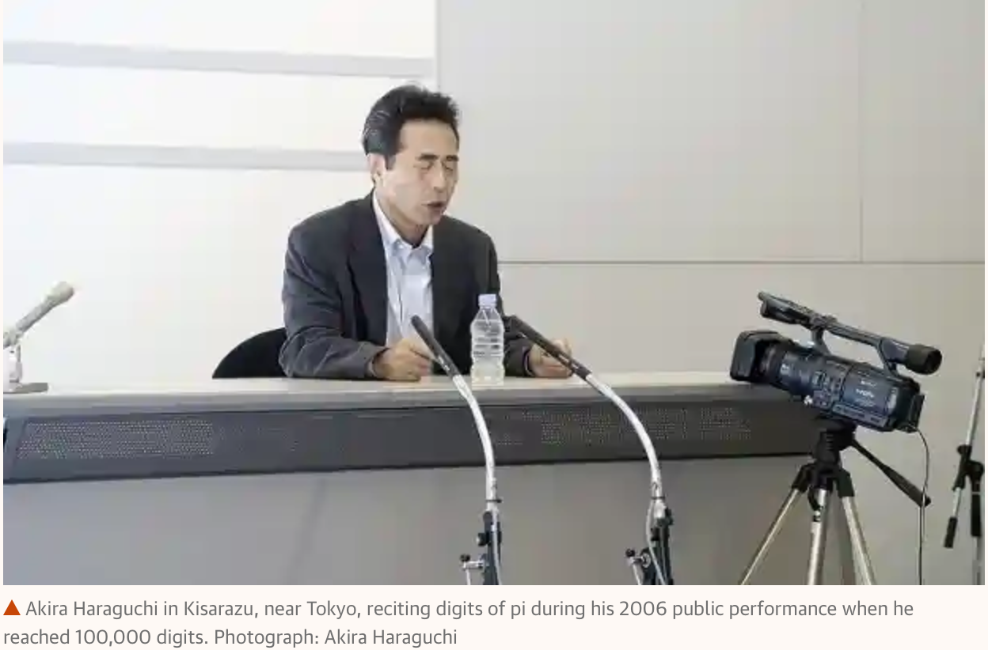
Как сравнить ИИ и ЕИ?
https://www.theguardian.com/science/alexs-adventures-in-numberland/2015/mar/13/pi-day-2015-memory-memorisation-world-record-japanese-akira-haraguchi

Slide 9
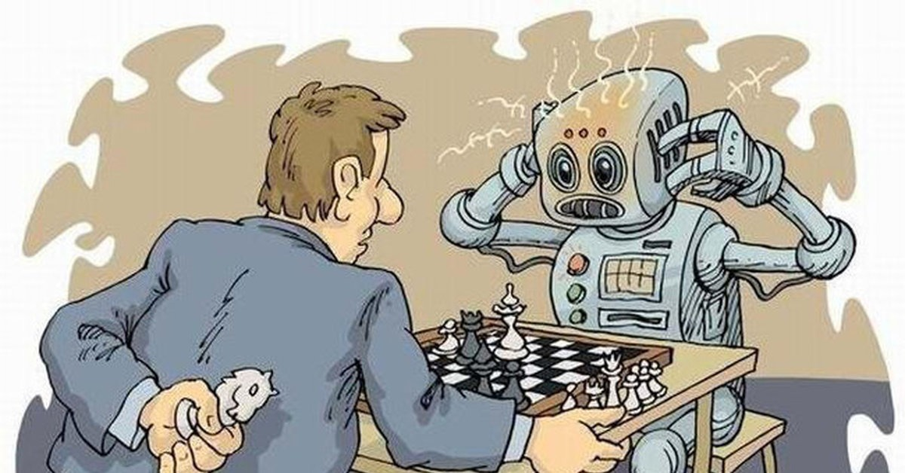
Поведение ИИ и ЕИ
Нахождение причинно-следственных связей
Обоснование принимаемых решений
«Смещенные» решения
Постановка целей
Создание нового

Slide 10
ИИ в финансах
Источник: Обзор регулирования финансовых рынков Банка России № 5 18.11.2016 – 31.01.2017

Slide 11
Возможности для потребителя
Финансовая доступность
Расширение прав и возможностей потребителей

Slide 12
Риски для потребителя
Необоснованный отказ в обслуживании в контексте предотвращения финансовых преступлений
Незаконная дискриминация и несправедливое дифференцированное обращение
Несоответствие между доступными продуктами и потребностями клиентов
«Оцифровывание» все большего числа сторон жизни и сокращение пространства «частной» жизни

Slide 13
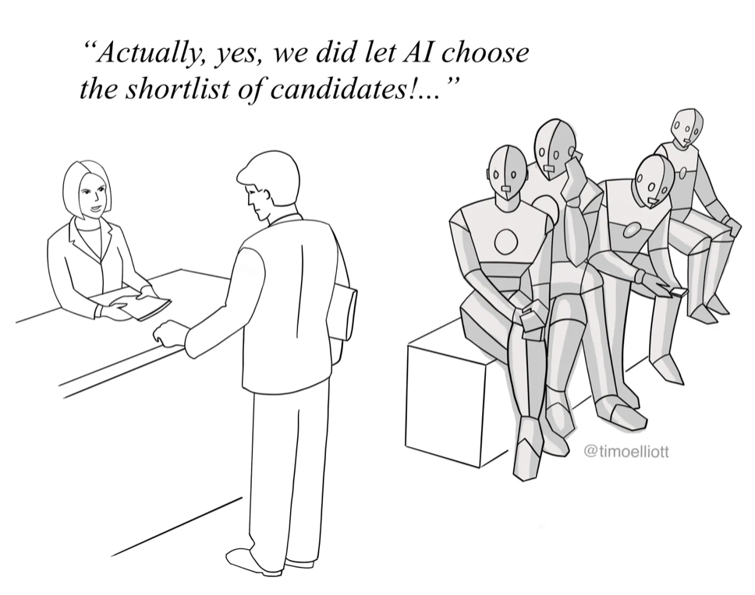
ИИ: за или против человека?
Роботизация контакт-центров или применение робо-эдвайзеров в управлении частным капиталом
ИИ и кредитный скоринг
ИИ и предотвращение мошенничества в банковской сфере
ИИ и динамическое ценообразование

Slide 14
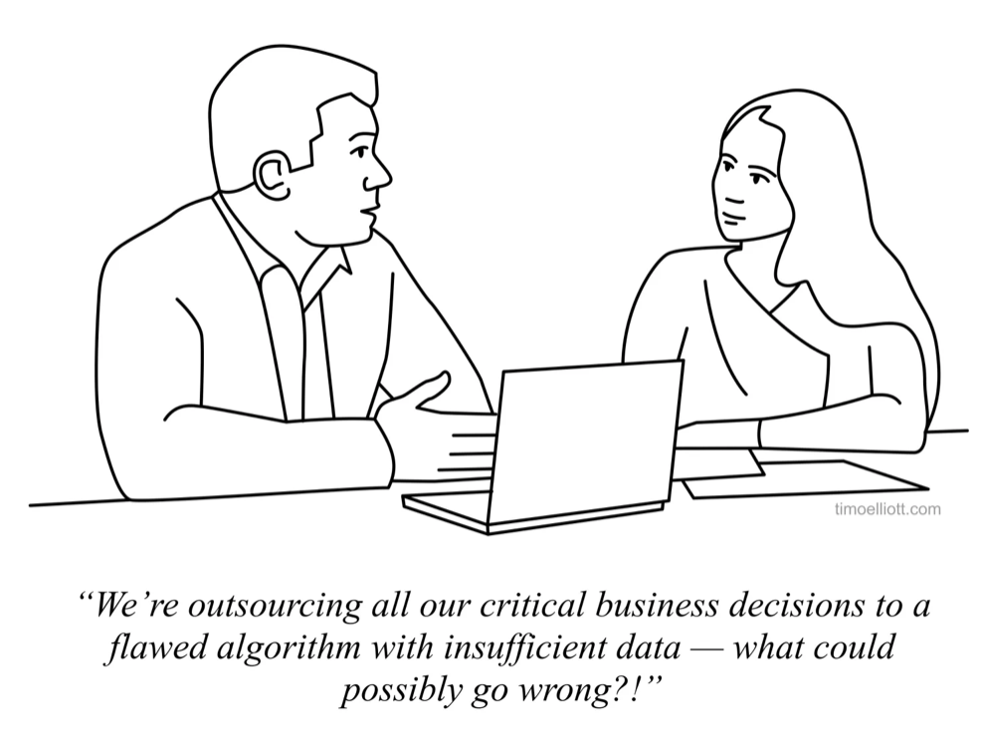
Важно помнить…
За каждым роботом всегда стоит человек
Очень важно знать, на каких данных работает тот или иной алгоритм
Этический выбор могут делать (и программировать) только люди, но чьи предпочтения они отражают?
ИИ можно контролировать, контролировать людей – гораздо сложнее

Slide 15
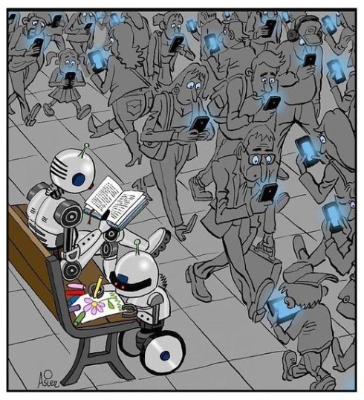
Вопросы
Ростислав Александрович Кокорев
Ольга Николаевна Лаврентьева
Ирина Борисовна Суркова
Марина Сергеевна Толстель
Валентина Сергеевна Трушина
fingramota.econ.msu.ru

